Slide 1
程序设计专题
陈建海
计算机学院
2021年3月

Slide 2

教师与助教
教师
助教
Name: 陈建海
Email：chenjh919@zju.edu.cn
Dept.: Incas-lab智能计算与系统实验室
Office：紫金港西2-407，玉泉曹光彪主楼309
Tel：13958011808
Name: 荣大中
Tel: 15927237774
Email: 1907224801@qq.com
QQ:1907224801
负责实验辅导, 作业批改
班级钉钉群上在线答疑
---欢迎同学们---

Slide 3
课程简介
课程名称：程序设计专题
学分2，周学时1-2
总学时：16(讲授) +32(课外实验)
上课时间/地点（提前5分钟到）
周一78理论（单周：根据实际定）/东1A-207，周三12上机，机房或线上；

Slide 4
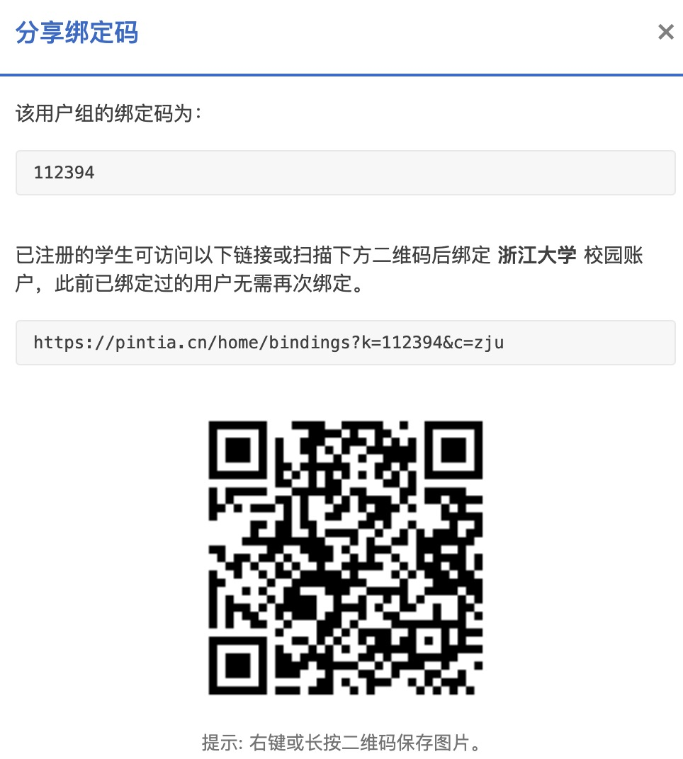
课程网站和班级交流群
拼题A (pintia.cn)
学在浙大：http://courses.zju.edu.cn
课程简介、大纲日历、课件资料、实验报告作业等
拼题A (pintia.cn)
在线编程练习作业，网址：http://pintia.cn
未曾使用过“拼题A”的同学请先自行注册，并用绑定码 “112394”绑定你的邮箱与学号
互评大作业
班级钉钉群：群号32268874
其他网站：教学中心http://10.71.45.100

Slide 5
课程要求与考核方式
本课程考核拟由以下几部分组成：
课后练习及综合小作业（60%）
课后练习6次（4*6%=24%），综合小作业4次（4*5%=20%），诚信作业1次（1分）
课堂表现（5%）：课堂听课考勤互动问答或观看直播情况
期中测验：1次（10%）
综合Project和课堂展示（40%）
分组大作业：1个大project，教师评(20分)+组间互评（10分）；
期末展示：答辩效果ppt与讲解（10分）
附加分：只计入平时成绩，个人阅读顶会paper研究，实现的大程序加分【最多5分，且限制在平时成绩50分以内】

Slide 6
分组作业和答辩展示
大程序开发要求
3人一组，选定组长
用组长帐号上传报告及参加互评
报告需要匿名
三步骤：上传报告一稿-互评-修改并上传终稿
助教对终稿评分
学生互评分与助教评分各占50%决定报告分数
迟交需要邮件发给助教，并罚扣为 10% /day；抄袭者0分
Peer-Review规则另文公布
答辩展示
作品展示：期末前两周，上机课与理论课（具体时间要求另行通知）
课堂展示由三人组中选一位
评分由其余所有组现场打分

Slide 7
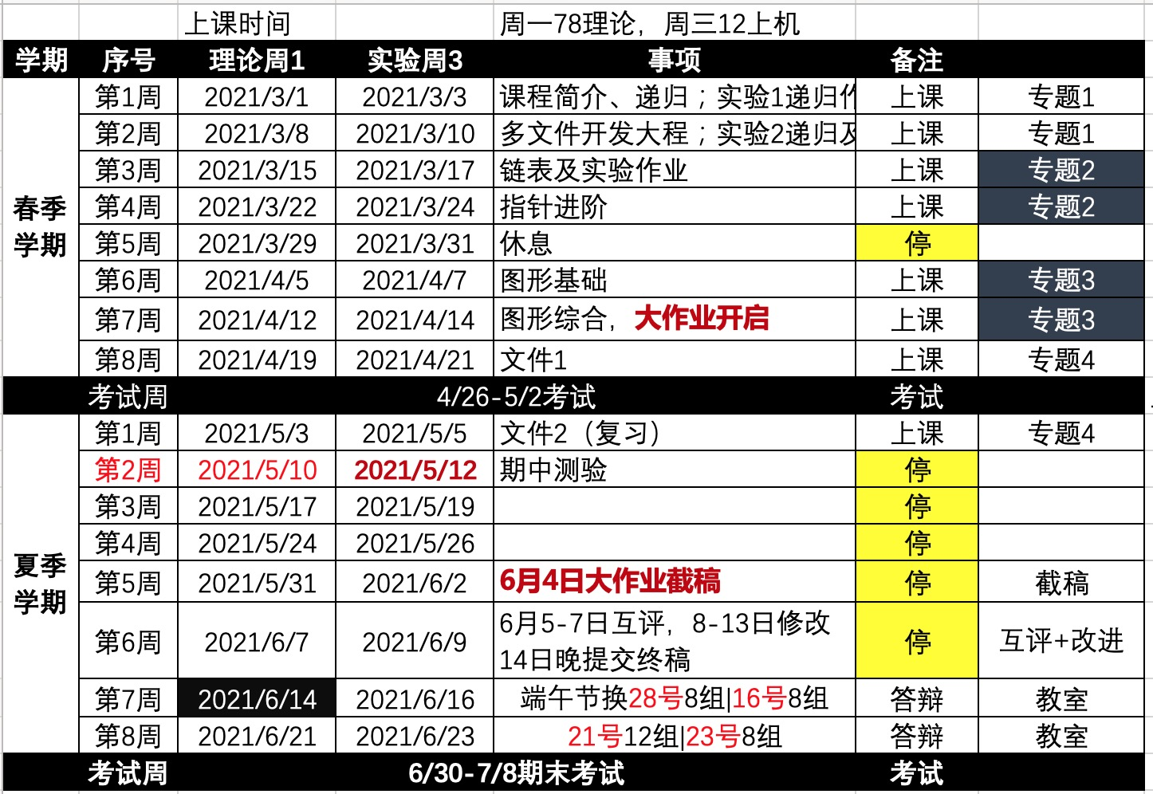
教学日历

Slide 8
教材和参考书
教材
C语言程序设计（第3版），高等教育出版社，何钦铭、颜晖，2015
C语言程序设计实验指导（第3版），高等教育出版社，颜晖等，2015
参考书
C程序设计基础课程设计，浙江大学出版社，2007
C语言教程（第4版），[美]Al Kelley, Ira Pohl，徐波译，机械工业出版社，2007
标准C语言基础教程（第4版），[美]Gary J. Bronson，单先余等译，电子工业出版社，2006
C程序设计（第三版），潭浩强等，清华大学出版社

